Slide 1

Entwurfspräsentation
von Hannes Kuchelmeister
Studienplan als Generierung von Workflows mit Compliance-Anforderungen:
Planerstellung und Visualisierung
Nada Chatti, Daniel Jungkind, Hannes Kuchelmeister, Ulrike Rheinheimer, Paul Samuel M. Teuber, Tim Niklas Uhl

Slide 2
Kurze Einführung und Verbindung zum Pflichtenheft
Kurze Einführung und Verbindung zum Pflichtenheft

Slide 3




Architektur
Architektur
Client
http://
router
view
Storage
REST-Schnittstelle
Plugin-Manager
Verifizierung
Generierung
Filter
Model
Model

Slide 4
Architektur
Architektur
Client
http://
router
view
Storage
REST-Schnittstelle
Plugin-Manager
Verifizierung
Generierung
Filter
Model
Model

Slide 5
Pakete und Funktion
Pakete und Funktion
rest
authorization.endpoint
pluginmanager
verification
generation
objectivefunction
standard
filter
model
moduledata
constraint
dao
userdata
authorization
dao
server
client
router
view
Components
subview
storage
model
plans
modules
user
system
uielemet
uipanel
filter

Slide 6
Pakete und Funktion
rest
authorization.endpoint
pluginmanager
verification
generation
objectivefunction
standard
filter
model
moduledata
constraint
dao
userdata
authorization
dao
server
client
router
view
Components
subview
storage
model
plans
modules
user
system
uielemet
uipanel
filter

Slide 7
Pakete und Funktion
rest
authorization.endpoint
pluginmanager
verification
generation
objectivefunction
standard
filter
model
moduledata
constraint
dao
userdata
authorization
dao
server
client
router
view
Components
subview
storage
model
plans
modules
user
system
uielemet
uipanel
filter

Slide 8
Klassendiagramm
Klassendiagramm

Slide 9
Entwurfsmuster
Entwurfsmuster
Fabrik
Beobachter
Kompositum
Einzelstück
Fassade
Zustandsautomat
Null-Objekt
Strategie
Besucher
Schablonenmethode

Slide 10












Externe Ressourcen
Externe Ressourcen

Slide 11
Externe Ressourcen

Slide 12
Externe Ressourcen

Slide 13
Datenbank
Datenbank
Auf Trennung zwischen den Datenbanken eingehen

Slide 14
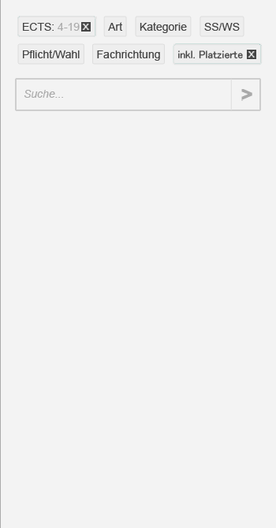
JSON – Beispiel Seitenleiste
JSON - Beispiel

Slide 15

JSON – Beispiel Seitenleiste
JSON - Beispiel
GET plan/vpnc4e0ijm/modules

Slide 16
JSON – Beispiel Seitenleiste
JSON - Beispiel
GET plan/vpnc4e0ijm/modules
{
"modules": [
{
"id": 5,
"name": "Architektur",
"semester": "",
"creditpoints": "6",
"lecturer": "Prof. Dr. Michelangelo",
"preference": ""
}, {
"id": 2,
"name": "Softwaretechnik 1",
"semester": "2",
"creditpoints": "6",
"lecturer": "Prof. Dr. Tichy",
"preference": ""
}, ...
]
}

Slide 17

JSON – Beispiel Seitenleiste
JSON - Beispiel
GET plan/vpnc4e0ijm/modules
{
"modules": [
{
"id": 5,
"name": "Architektur",
"semester": "",
"creditpoints": "6",
"lecturer": "Prof. Dr. Michelangelo",
"preference": ""
}, {
"id": 2,
"name": "Softwaretechnik 1",
"semester": "2",
"creditpoints": "6",
"lecturer": "Prof. Dr. Tichy",
"preference": ""
}, ...
]
}

Slide 18
Implementierungsplan
Implementierungsplan

